Slide 1

Chào mừng các con tham gia tiết học!

Slide 2

Kể chuyện
Tuần 14 : câu chuyện bó đũa .
Lớp 2 B
GV: Ng thị Minh Hường

Slide 3
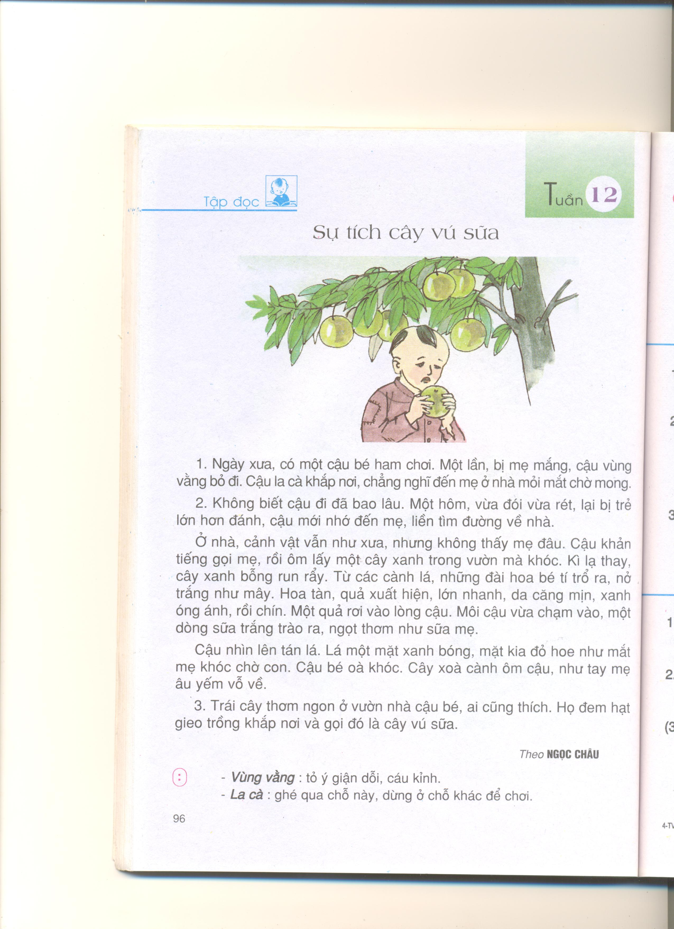
Bài cũ:

Slide 4
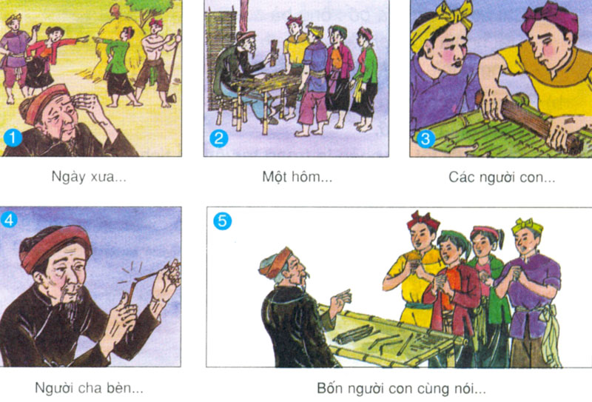
1.Dựa theo tranh, kể lại từng đoạn “Câu chuyện
bó đũa”.

Slide 5
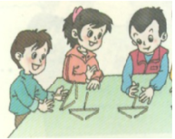
Kể chuyện theo tranh
Việc 1: Em và bạn quan sát tranh, cho biết mỗi tranh ứng với đoạn nào trong câu chuyện.
Việc 2: Em và bạn dựa vào 4 tranh, kể lại 4 đoạn của câu chuyện.
Việc 3: Em và bạn dựa vào tranh, kể lại cả câu chuyện Bà cháu.

Slide 6
Tiêu chí đánh giá
Nội dung:
- Kể đúng từng đoạn và cả câu chuyện
2. Diễn đạt:
- Lời kể rõ ràng, tự nhiên
3. Cách thể hiện:
Giọng kể phù hợp với nhân vật
Biết kết hợp lời kể với nét mặt và điệu bộ

Slide 7
Kể chuyện theo tranh
Việc 1: Em và bạn quan sát tranh, cho biết mỗi tranh ứng với đoạn nào trong câu chuyện.
Việc 2: Em và bạn dựa vào 4 tranh, kể lại 4 đoạn của câu chuyện.
Việc 3: Em và bạn dựa vào tranh, kể lại cả câu chuyện Bà cháu.

Slide 8
1.Dựa theo tranh, kể lại từng đoạn “Câu chuyện
bó đũa”.

Slide 9
2.Phân vai, dựng lại câu chuyện (các vai : người dẫn chuyện, người cha, bốn người con).

Slide 11

Chúc các con luôn
chăm ngoan!

